Slide 1
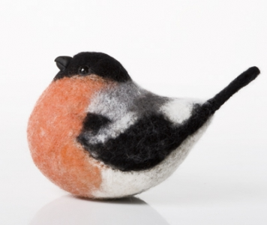
Изготовление снегирей
в технике валяние
Автор: Рушелюк Т.М.
МБОУ ООШ №26
г.Мурманск

Slide 2
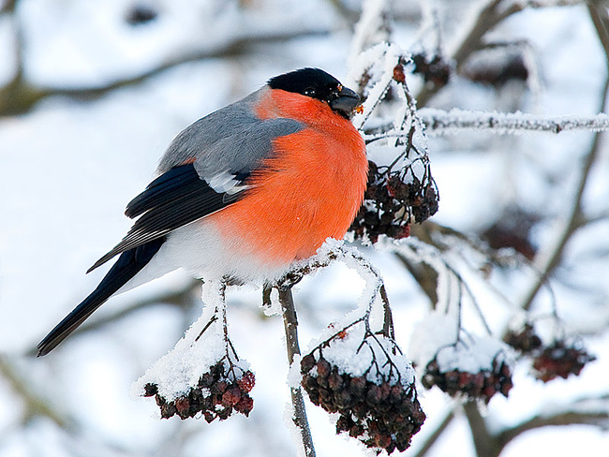
Эта удивительная птица – поистине символ морозной и снежной зимы зачаровывает своей волшебной окраской.
Для изготовления снегиря из шерсти потребуется:
грубые, средние и тонкие пробивные иглы,
щётка или губка для валяния
50 г грубой шерсти для основы
цветная шерсть для отделки,
клей-гель,
пластика.

Slide 3
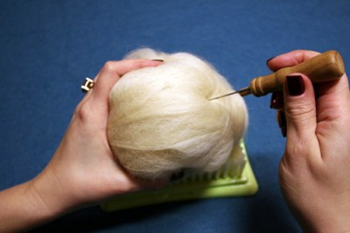
Ход работы:
Нарвите на небольшие прядки шерсть и сложите их горкой. Из нее сформируйте круглый комочек, положите его на щётку и начинайте протыкать иголочкой.
Приступать к валянию необходимо грубой иглой. Иголку втыкать необходимо как минимум до центра, дабы всё изделие имело одинаковую плотность. Как только шерсть начнёт уплотняться, а игла будет входить в шерсть с усилием,
необходимо грубую иглу поменять на среднюю.

Slide 4
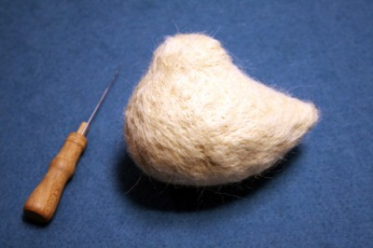
Ход работы:
Из шарика постепенно сформируйте туловище будущего снегиря. Затем начинайте «расписывать» птичку в технике аппликации.
Аппликация – это отделочная операция, а потому, работу выполнять необходимо самыми тонкими иглами.

Slide 5
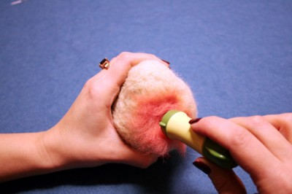
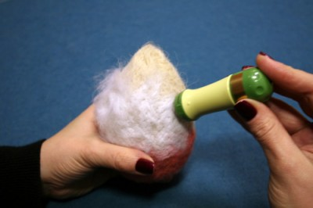
Ход работы:
Дабы поверхность имела красивый «фетровый» эффект, цветную шерсть для отделки необходимо рвать очень мелко и равномерно выкладывать на поверхности.

Slide 6
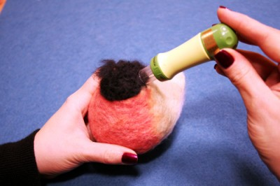
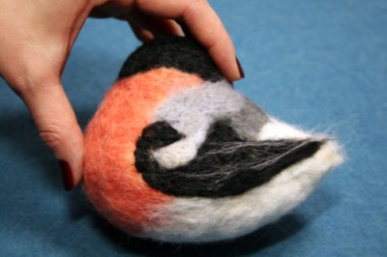
Ход работы:
Начинайте отделку с грудки, после чего животик, затем головка, спинка и крылышки.

Slide 7
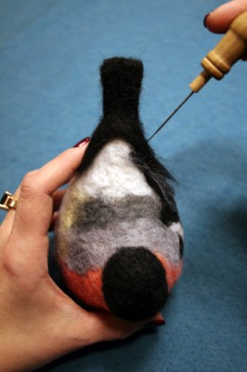
Ход работы:
Очередь хвостика: возьмите небольшую прядку чёрной шерсти, положите на щётку и, оставив с одной стороны несваляные хвостики, сваляйте прямоугольную полоску. Приложите полученный хвостик к нашему снегирю и средней иголкой приваляйте его.

Slide 8
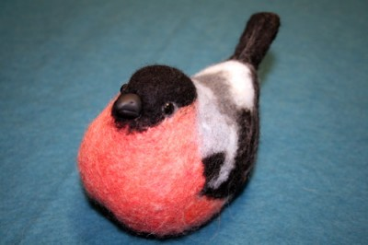
Ход работы:
Слепите из пластики клювик и глазки. Согласно инструкции, запеките их и приклейте.
Глазки и клюв можно сделать из шерсти, используя тонкую иглу и шерсть для отделки.

Slide 9
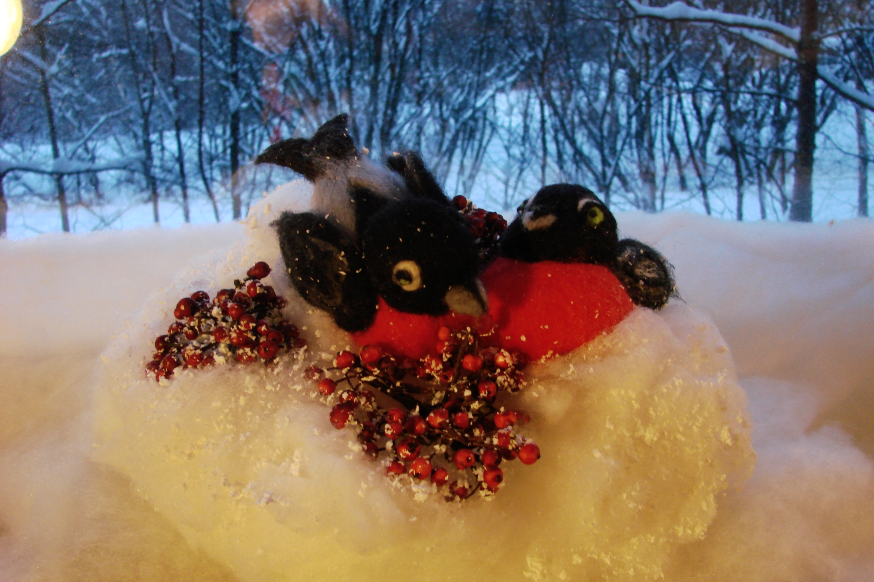

Готовая работа

